Slide 1
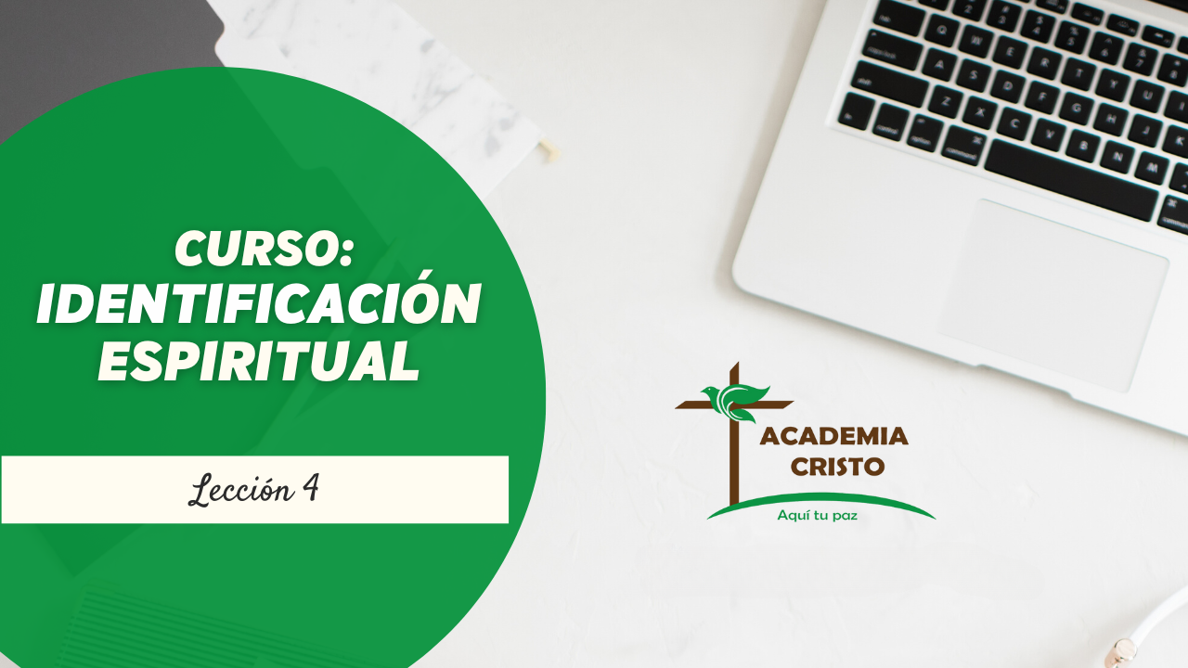
Notes:
1. Bienvenida y saludos

Slide 2


Lección 4
La Conversión
Notes:
2. Introducción breve a la lección

Slide 3

Oración
Notes:
3. Oración
Comienza con la siguiente oración (o usa una propia):
Santo Espíritu, te damos gracias por el don de la fe en Cristo que obraste en nuestro corazón. Sin ti éramos esclavos del pecado, muertos y ciegos espiritualmente, y enemigos de Dios. Pero por pura gracia, nos liberaste, resucitaste, iluminaste, por medio del evangelio. Al darnos fe en Cristo, nos diste un nuevo nacer como hijos queridos de Dios el Padre. Sostennos firmes en esta fe salvadora para la vida eterna. Amén.

Slide 4

Objetivos de la Lección
Examinar la evidencia bíblica sobre el estado natural de todo el mundo.
Analizar pasajes bíblicos que confirmen que solo Dios convierte a una persona
Probar con la biblia que los bebés al igual que los adultos pueden creer en Dios.
Notes:
OBJETIVO #1: Examinar la evidencia bíblica sobre el estado natural de todo el mundo.

Slide 5
La justificación objetiva
La justificación subjetiva
Notes:
1. Al final de la última clase, hablamos sobre la justificación objetiva y subjetiva. ¿Alguien puede recordar esas dos enseñanzas bíblicas?
Deje que los estudiantes respondan.

Slide 6
La justificación objetiva: en Cristo Dios declaró al mundo no culpable de pecado
La justificación subjetiva: recibimos los beneficios de la justificación solo a través de la fe.
Notes:
1. Al final de la última clase, hablamos sobre la justificación objetiva y subjetiva. ¿Alguien puede recordar esas dos enseñanzas bíblicas? Deje que los estudiantes respondan.
La justificación objetiva es la enseñanza bíblica de que en Cristo Dios declaró al mundo no culpable de pecado: el mundo entero fue objeto de la obra salvadora de Cristo.
La justificación subjetiva es la enseñanza bíblica de que recibimos los beneficios de la justificación solo a través de la fe: el sujeto (individuo) es justificado en el momento en que confía en Cristo para la salvación.

Slide 7
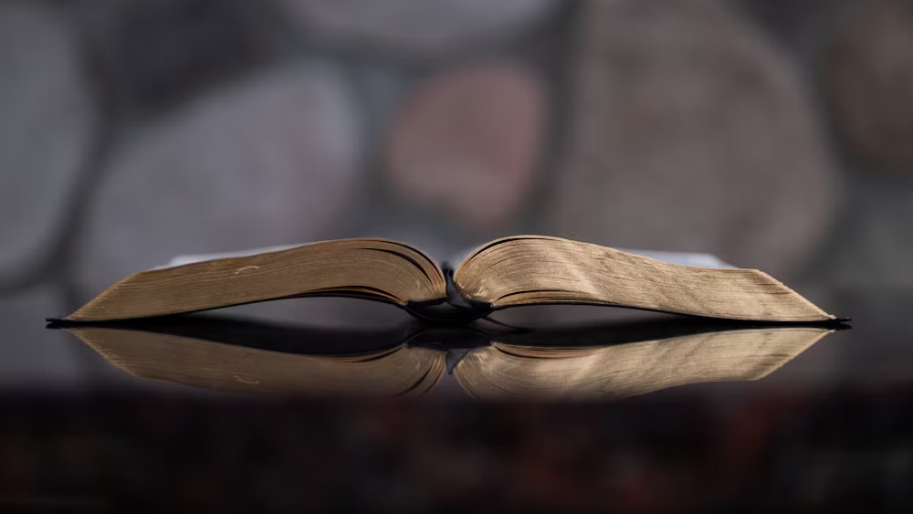
La Conversión
Notes:
Pero ¿cómo llega uno a confiar en Cristo? Los teólogos llaman a esto conversión, y será el centro de nuestro estudio de hoy.

Slide 8

¿Cuál es nuestro estado natural sin Dios?
Notes:
2. Pregunta de la Tarea: ¿Cuál es nuestro estado natural sin Dios?
Deje que los estudiantes respondan.

Slide 9
En otro tiempo ustedes estaban muertos en sus transgresiones y pecados, en los cuales andaban conforme a los poderes de este mundo. Se conducían según el que gobierna los aires, según el espíritu que ahora ejerce su poder en los que viven en la desobediencia. En ese tiempo también todos nosotros vivíamos como ellos, impulsados por nuestros deseos pecaminosos, siguiendo nuestra propia voluntad y nuestros propósitos. Como los demás, éramos por naturaleza merecedores de la ira de Dios.
Efesios 2:1-3
Notes:
2. Pregunta de la Tarea: ¿Cuál es nuestro estado natural sin Dios? Deje que los estudiantes respondan.
Efesios 2:1-3 En otro tiempo ustedes estaban muertos en sus transgresiones y pecados, en los cuales andaban conforme a los poderes de este mundo. Se conducían según el que gobierna los aires, según el espíritu que ahora ejerce su poder en los que viven en la desobediencia. En ese tiempo también todos nosotros vivíamos como ellos, impulsados por nuestros deseos pecaminosos, siguiendo nuestra propia voluntad y nuestros propósitos. Como los demás, éramos por naturaleza merecedores de la ira de Dios.
¿Cómo nos describe Pablo por naturaleza en Efesios 2:1-3?
Pablo dice que esto era cierto de “todos nosotros” – todos los seres humanos – “por naturaleza”. Así es como venimos a este mundo.
¿Cuál es el veredicto de Dios, cómo nos ve él? Éramos merecedores de la ira de Dios.

Slide 10
Nuestro estado natural sin Dios
Espiritualmente muertos (Efesios 2:1)
Esclavos del pecado, la muerte y el diablo (Romanos 8:2, Juan 8:34, Efesios 2:2)
Espiritualmente ciegos (2 Cor. 4:3-6)
Enemigos de Dios (Romanos 8:7)
No hay nada bueno en nosotros (Rom. 7:18)
Notes:
3. Resumen: Nuestro estado natural sin Dios
Como hemos visto, la Biblia dice que estábamos espiritualmente muertos por naturaleza (Ef. 2:1).
La Biblia también nos describe como esclavos del pecado, la muerte y el diablo por naturaleza (Rom. 8:2, Juan 8:34, Ef. 2:2).
Nos llama espiritualmente ciegos (2 Cor. 4:3-6) y enemigos de Dios (Rom. 8:7).
No hay nada bueno en nosotros por naturaleza (Romanos 7:18).
Todo esto enfatiza nuestra absoluta impotencia para llegar a la fe por nosotros mismos... y el maravilloso milagro de la gracia de Dios cuando obra la fe en nuestros corazones a través del evangelio.

Slide 11
Objetivos de la Lección
Examinar la evidencia bíblica sobre el estado natural de todo el mundo.
Analizar pasajes bíblicos que confirmen que solo Dios convierte a una persona.
Probar con la biblia que los bebés al igual que los adultos pueden creer en Dios.
Notes:
OBJETIVO #2: Analizar pasajes bíblicos que confirmen que solo Dios convierte a una persona.

Slide 12
¿Cómo cambió nuestra situación? (pecadores por naturaleza)
Notes:
1. ¿Cómo cambió nuestra situación (pecadores por la naturaleza)?

Slide 13
Pero Dios, que es rico en misericordia, por su gran amor por nosotros, nos dio vida con Cristo, aun cuando estábamos muertos en pecados. ¡Por gracia ustedes han sido salvados! Y en unión con Cristo Jesús, Dios nos resucitó y nos hizo sentar con él en las regiones celestiales, para mostrar en los tiempos venideros la incomparable riqueza de su gracia, que por su bondad derramó sobre nosotros en Cristo Jesús. Porque por gracia ustedes han sido salvados mediante la fe. Esto no procede ‘de ustedes, sino que es el regalo de Dios y no por obras, para que nadie se jacte.
Efesios 2:4-9
Notes:
1. ¿Cómo cambió nuestra situación (pecadores por la naturaleza)?
Efesios 2:4-9 Pero Dios, que es rico en misericordia, por su gran amor por nosotros, nos dio vida con Cristo, aun cuando estábamos muertos en pecados. ¡Por gracia ustedes han sido salvados! Y en unión con Cristo Jesús, Dios nos resucitó y nos hizo sentar con él en las regiones celestiales, para mostrar en los tiempos venideros la incomparable riqueza de su gracia, que por su bondad derramó sobre nosotros en Cristo Jesús. Porque por gracia ustedes han sido salvados mediante la fe. Esto no procede de ustedes, sino que es el regalo de Dios y no por obras, para que nadie se jacte.
¿Cómo describe Pablo la conversión en estos versículos?
Una resurrección: a los muertos Dios les vida. Así como una persona muerta no puede elegir vivir de nuevo, nosotros tampoco podemos elegir creer en Cristo y ser salvos. Nuestra conversión es un milagro de Dios – una resurrección espiritual que él obró en nosotros.
¿Quién es responsable de esta resurrección?
“Dios..nos dio vida juntamente con Cristo (V.5)
¿Por qué lo hizo?
“Por gracia sois salvos” (V. 5,8)
¿De dónde viene la fe, entonces, según estos versículos?
“Dios…nos dio vida” (V.5). “Esto no de vosotros” (V.8). La fe no es obra nuestra. “Es don de Dios” (V.8)

Slide 14
¿De dónde viene la fe en Cristo?
Notes:
2. Pregunta de la Tarea: ¿De dónde viene la fe en Cristo? Deje que los estudiantes respondan.

Slide 15
La fe en Jesús es un regalo de Dios
1 Corintios 12:3 Nadie puede llamar a Jesús Señor, sino por el Espíritu Santo.
Romanos 10:17 Así que la fe es por el oír, y el oír, por la palabra de Dios.
Romanos 1:16 Porque no me avergüenzo, porque es el poder de Dios para salvación a todo aquel que cree.
Notes:
2. Pregunta de la Tarea: ¿De dónde viene la fe en Cristo? Deje que los estudiantes respondan.
La fe en Jesús es un regalo de Dios. La Biblia indica que es la obra del Espíritu Santo en nuestros corazones por medio del evangelio.
1 Corintios 12:3 Nadie puede llamar a Jesús Señor, sino por el Espíritu Santo.
Romanos 10:17 Así que la fe es por el oír, y el oír, por la palabra de Dios.
Romanos 1:16 Porque no me avergüenzo del evangelio, porque es poder de Dios para salvación a todo aquel que cree.

Slide 16
Filipenses 2:13 Dios es el que en vosotros produce así el querer como el hacer, por su buena voluntad.
Juan 15:16 No me elegisteis vosotros a mí, sino que yo os elegí a vosotros.
Filipenses 1:29 Porque a vosotros os es concedido a causa de Cristo, no solo que creáis en él, sino también que padezcáis por él.
Juan 6:44 Ninguno puede venir a mí, si el Padre que me anvió no le trajere.
Notes:
El profesor puede elegir uno o dos de los siguientes versículos para estudiar en clase.
"Dios es el que en vosotros produce así el querer como el hacer, por su buena voluntad. " (Filip. 2:13)
"No me elegisteis vosotros a mí, sino que yo os elegí a vosotros. " (Juan 15:16)
̈Porque a vosotros os es concedido a causa de Cristo, no sólo que creáis en él, sino también que padezcáis por él. " (Filip. 1:29)
"Ninguno puede venir a mí, si el Padre que me envió no le trajere. " (Juan 6:44)

Slide 17
La enseñanza biblica sobre el origen de la fe resalta la verdad que somos salvos por la gracia sola. ¿Cómo?
Notes:
3. Resumen y pregunta de la tarea: La enseñanza bíblica sobre el origen de la fe resalta la verdad que somos salvos por la gracia sola. ¿Cómo?

Slide 18
Somos salvos por la gracia sola. ¿Cómo?
Nuestra condición natural hace que sea imposible creer en Jesús por nuestra cuenta.
Por lo tanto, la conversion tiene que ser 100% obra de Dios.
Notes:
3. Resumen y pregunta de la tarea: La enseñanza bíblica sobre el origen de la fe resalta la verdad que somos salvos por la gracia sola. ¿Cómo?
La descripción bíblica de nuestra condición natural (muertos, ciegos y enemigos de Dios) no deja nada adorable en nosotros. Que Dios nos haya amado así, es pura misericordia.
Nuestra condición natural hace que sea imposible creer en Jesús por nuestra cuenta.
Por lo tanto, la conversión tiene que ser 100% obra de Dios.
Si la fe fuera nuestra decisión ya no necesitaríamos al Espíritu Santo, ¿para qué? Dado que es 100% obra de Dios, nuestra salvación sigue siendo 100% por gracia, y la gloria 100% de Dios.

Slide 19
¿Qué dicen las iglesias sobre cómo llegamos a creer en Jesús?
Notes:
4. ¿Qué dicen las iglesias sobre cómo llegamos a creer en Jesús?
Explique que, queremos que los estudiantes comparen lo que están aprendiendo de las Escrituras con lo que se enseña en diferentes iglesias, y de esta forma puedan ver su identidad espiritual basada en la Palabra de Dios.

Slide 20

Las Iglesias Protestantes
"La fe es la aceptación de Jesucristo y la dedicación de la personalidad total a Él como Señor y Salvador."
"La fe es una elección. Necesito fe para ser un cristiano. Yo elijo creer en Jesucristo… Para recibir esta salvación, debo creer y aceptar el regalo de Dios en mí."
Notes:
Iglesias Protestantes:
"La fe es la aceptación de Jesucristo y la dedicación de la personalidad total a Él como Señor y Salvador." https://bfm.sbc.net/fe-y-mensaje-bautistas/#iv-salvaci%C3%B3n
"La fe es una elección. Necesito fe para ser un cristiano. Yo elijo creer en Jesucristo… Para recibir esta salvación, debo creer y aceptar el regalo de Dios en mí. " https://cristianismoactivo.org/si-somos-salvos-por-la-fe-que-es-la-fe

Slide 21
La Iglesia Católica
Enseñan que temenos un libre albedrio, pero que ha sido corrompido por la caída.
Aunque no hablan de la fe como nuestra decision, enseñan que cooperamos con Dios en nuestra conversion.
Notes:
Iglesia Católica
La enseñanza católica romana es similar a esta pero más sutil. Ellos también enseñan que tenemos un libre albedrío, pero que ha sido corrompido por la caída.
Aunque no hablan de la fe como nuestra decisión, enseñan que cooperamos con Dios en nuestra conversión.

Slide 22
La Iglesia Luterana
(Academia Cristo)
"Creemos que el hombre no puede obrar esta fe justificante, o confianza, en su propio corazón… Es el Espíritu Santo el que mueve el corazón confiadamente a reconocer que Jesús es el Señor. Esto obra el Espíritu Santo por medio del Evangelio. Creemos por tanto que la conversión del hombre es por entero la obra de la gracia de Dios. " Romanos 5:1-8
Notes:
La iglesia Luterana (Academia Cristo)
Creemos que el hombre no puede obrar esta fe justificante, o confianza, en su propio corazón… Es el Espíritu Santo el que mueve el corazón confiadamente a reconocer que Jesús es el Señor. Esto obra el Espíritu Santo por medio del Evangelio. Creemos por tanto que la conversión del hombre es por entero la obra de la gracia de Dios. " "En esto creemos, " www.academiacristo.com

Slide 23
¿Preguntas?
Notes:
5. ¿Preguntas?
Tómese el tiempo para responder a cualquier pregunta que los estudiantes puedan tener. Muchos provienen de iglesias que enseñan la teología de la decisión; prepárese para responder preguntas sobre la teología de la decisión con pasajes de las Escrituras que usan incorrectamente para apoyar su creencia. (Deut. 30:19, Josué 24:15, Apoc. 3:20, ninguno de los cuales llama a los incrédulos a elegir creer, sino llamar a los creyentes a optar por obedecer).

Slide 24
Objetivos de la Lección
Examinar la evidencia bíblica sobre el estado natural de todo el mundo.
Analizar pasajes bíblicos que confirmen que solo Dios convierte a una persona.
Probar con la biblia que los bebés al igual que los adultos pueden creer en Dios.
Notes:
OBJETIVO #3: Probar con la Biblia que los bebés al igual que los adultos pueden creer en Dios.

Slide 25
¿Pueden los bebés y niños pequeños creer en Jesús al igual que los adultos?
Notes:
1. Pregunta de la Tarea: ¿Pueden los bebés y niños pequeños al igual que los adultos creer en Jesús?
Deje que los estudiantes respondan.

Slide 26
Y Jesús les dijo: “Sí; ¿nunca leísteis: De la boca de los niños y de los que maman perfeccionaste la alabanza?”
Mateo 21:16 (Salmo 8:2)
Notes:
1. Pregunta de la Tarea: ¿Pueden los bebés y niños pequeños al igual que los adultos creer en Jesús? Deje que los estudiantes respondan.
La razón humana nos dice que no pueden: un bebé que ni siquiera puede decir el nombre de Jesús no podría creer en él. Pero la razón humana no es una guía confiable en las cosas espirituales. Muchas verdades de la Biblia van en contra de la razón humana. La Biblia, sin embargo, siempre es digna de confianza. Entonces, ¿qué dice Dios acerca de esto en la Biblia?
Mateo 21:16 (Salmo 8:2) Y Jesús les dijo: “Sí; ¿nunca leísteis: De la boca de los niños y de los que maman perfeccionaste la alabanza?
El Domingo de Ramos, cuando Jesús entró en Jerusalén, los niños cantaban sus alabanzas. Los fariseos le dijeron que los detuviera. Jesús se negó citando un Salmo. Estos niños creyeron en él, y él aceptó sus elogios. El Salmo que cita deja en claro que Dios puede obrar tal fe en niños de todas las edades, incluso “los que maman”.

Slide 27
"Y cualquiera que haga tropezar a alguno de estos pequeños que creen en mí…"
Mateo 18:6
Notes:
Mateo 18:6 Y cualquiera que haga tropezar a alguno de estos pequeños que creen en mí…

Slide 28
“Será lleno del Espíritu Santo, aun desde el vientre de su madre…”
Lucas 1:15
Notes:
Lucas 1:15 Será lleno del Espíritu Santo, aun desde el vientre de su madre...
Estas son las palabras del ángel Gabriel a Zacarías acerca de su hijo, Juan el Bautista - otro ejemplo de Dios obrando la fe en los infantes. Esto se confirmó cuando se encontraron Isabel, su madre, y María, la madre de Jesús. En el vientre, Juan el Bautista saltó de alegría cuando Jesús (en el vientre de María) entró (Luc. 1:41-44). Aunque este es un caso excepcional, prueba que Dios puede obrar la fe en los infantes.

Slide 29
"De cierto os digo, que el que no reciba
el reino de Dios como un niño, no entrará en él. "
Marcos 10:15
Notes:
Marcos 10:15 "De cierto os digo, que el que no reciba el reino de Dios como un niño, no entrará en él. "
"El reino de Dios" es su regla en nuestros corazones por la fe. "Recibir" esa regla es creer en Jesús como Salvador. Jesús no solo dice que los niños pueden (por el poder del Espíritu Santo) creer en él. En realidad, llama a todos los que creen en él a imitar la fe de los niños. ¿Cómo? Los niños creen sin cuestionar y sin reservas. Jesús quiere que todos tengamos la misma fe en Dios.

Slide 30
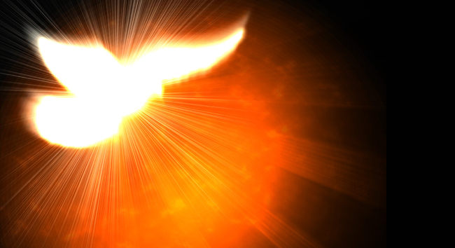
¿De dónde viene la fe?
Notes:
La respuesta a esta pregunta está conectada con otra pregunta: ¿De dónde viene la fe?
Si la fe es nuestra decisión racional, entonces un bebé nunca podría creer en Jesús. Pero, como hemos visto, la Biblia enseña que la fe es algo que Dios obra en nosotros. Y Dios es perfectamente capaz de obrar la fe en el corazón de los adultos y los niños. Las Escrituras dan testimonio de esto.
Incluso se puede hacer un argumento racional a favor de la fe infantil. Los científicos creen que los bebés comienzan a reconocer la voz de su madre mientras aún están en el útero. La experiencia nos dice que, desde sus primeros días, los bebés confían en su madre, pero lloran cuando un extraño los carga. Si un bebé puede conocer y confiar en un padre, ¿por qué Dios no podría obrar la fe en sus corazones para que lo conozcan y confíen en él?

Slide 31
Mas Dios muestra su amor para con nosotros, en que siendo aún pecadores, Cristo murió por nosotros. ⁹ Pues mucho más, estando ya justificados en su sangre, por él seremos salvos de la ira. ¹⁰ Porque si siendo enemigos, fuimos reconciliados con Dios por la muerte de su Hijo, mucho más, estando reconciliados, seremos salvos por su vida.
Romanos 5:8-10
Notes:
Romanos 5:8-10 Mas Dios muestra su amor para con nosotros, en que siendo aún pecadores, Cristo murió por nosotros. Pues mucho más, estando ya justificados en su sangre, por él seremos salvos de la ira. Porque si siendo enemigos, fuimos reconciliados con Dios por la muerte de su Hijo, mucho más estando reconciliados, seremos salvos por su vida.

Slide 32

Tarea
en el grupo de WhatsApp

Slide 33
Oración
Notes:
Oración de clausura

Slide 34

Despedida
Notes:
Despedida

